Slide 1






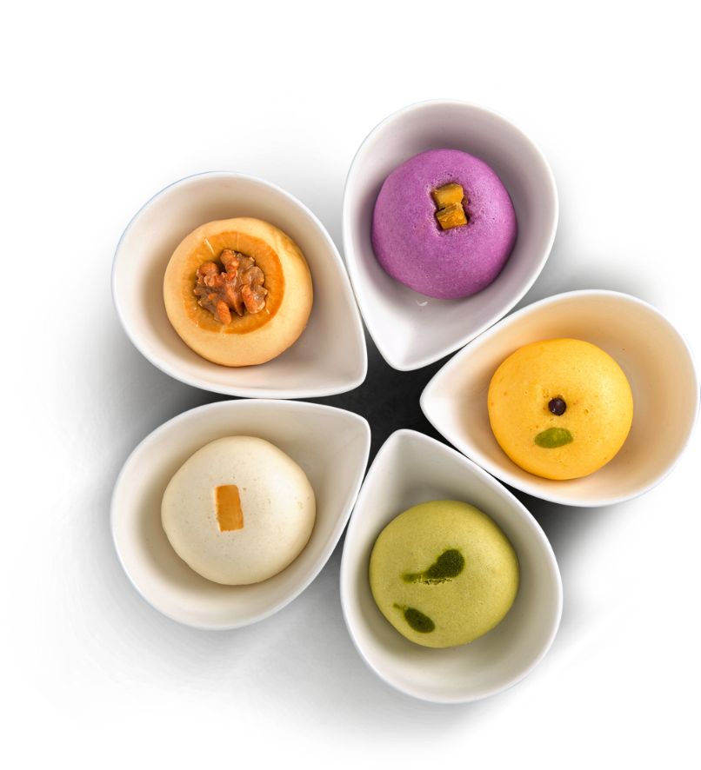

맛난이 먹거리를 알려요

Slide 2






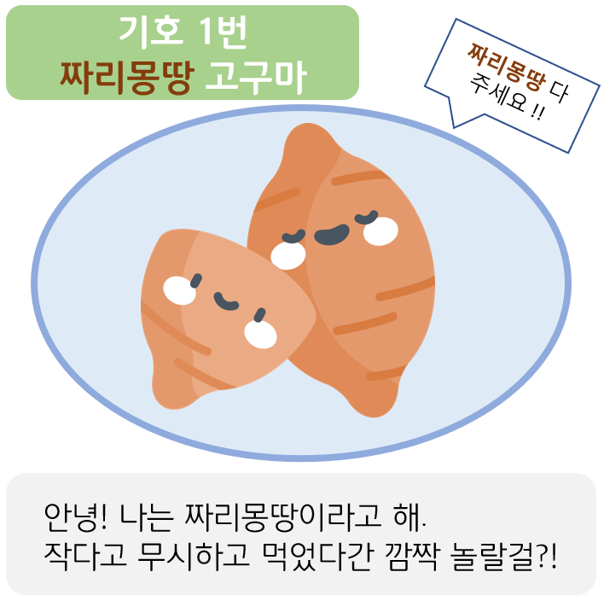
맛난이 먹거리 홍보란 무엇일까요?
홍보란?
맛난이 먹거리에 대해 사람들이 많이 알 수 있도록 알리는 활동이에요.
맛난이 먹거리가 생김새는 이상해 보이지만 우리 건강에 도움이 되고
맛도 좋은 식품이라는 것을 알리기 위해
어떤 방법을 이용할 수 있을까요?

Slide 3
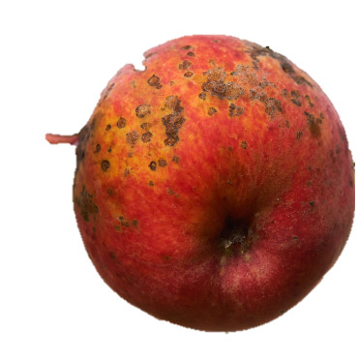

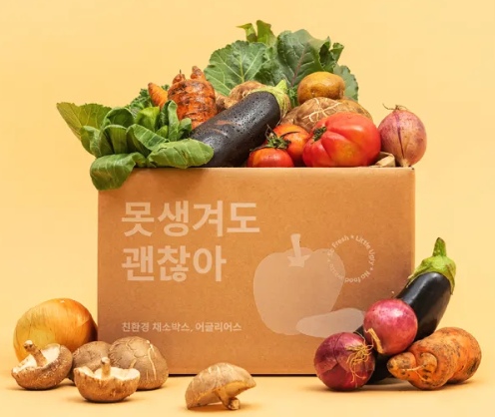



이렇게 홍보할 수 있어요.
맛난이 먹거리, 보이는 게 다가 아니에요!
소개하는 말(표어) 만들기
포스터 그리기
우리 반 맛난이 먹거리 캐릭터 만들기
맛난이 먹거리 알리기
등을 우리가 직접 해 볼 수 있어요.

Slide 4

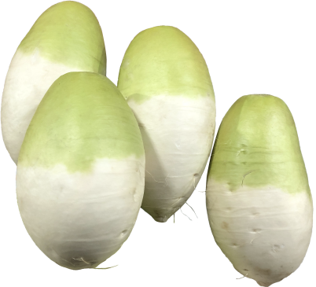
맛난이 먹거리 소개하는 말(표어) 만들기
맛난이 먹거리, 보이는 게 다가 아니에요!
예쁘지 않아도 우리 몸에 좋아요!
우리의 생각을 짧고 간단한 말로 전달할 수 있어요.
우리가 홍보할 맛난이 먹거리에 대한 표어를 함께 정해보아요.

Slide 5


맛난이 먹거리 포스터 그리기
포스터란?
그림을 그려 우리가 하고 싶은 이야기를 전달하는 방법이에요.
맛난이 먹거리의 좋은 점을 그림으로 표현해보아요.
맛난이 먹거리가 우리 몸에도 좋고, 맛도 좋다는 점을 그림으로 그려보아요.
출처: 어글리어스

Slide 6

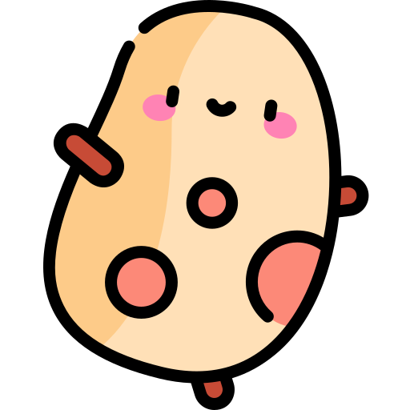

우리 반 맛난이 먹거리 캐릭터 만들기
우리 반의 맛난이 캐릭터를 대표할 채소를 정해요.
캐릭터를 함께 그려요.
만들어진 캐릭터에 이름을 붙여요.
맛난이 먹거리 이름을 투표로 정해요.
1
2
3
꼬마 오이
쭈글쭈글 감자
벌레먹은 사과

Slide 7

맛난이 먹거리를 알려요
유치원 친구들, 우리 가족 혹은 유치원 주변 지역사회에
우리가 만든 맛난이 먹거리 홍보자료를 들고 나가 홍보할 수 있어요.
포스터, 표어, 캐릭터를 보여주며
맛난이 먹거리 홍보 캠페인을 합니다.
맛난이 먹거리로 만들 수 있는 다양한 음식들도 소개할 수 있어요.

Slide 8

홍보 활동 체크리스트
표어 정하기
포스터 그리기
맛난이 먹거리 캐릭터 만들기
홍보 장소와 일정 정하기

